Slide 1
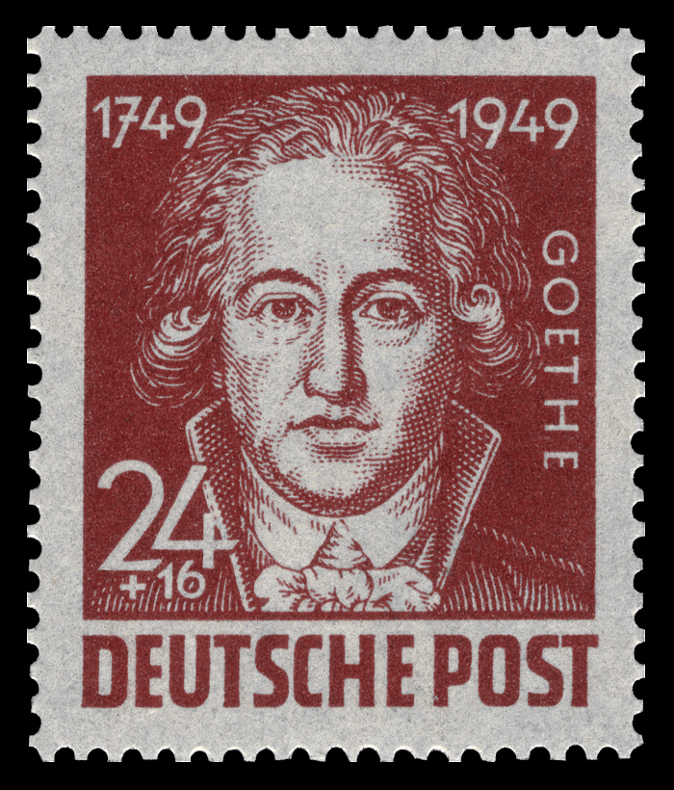
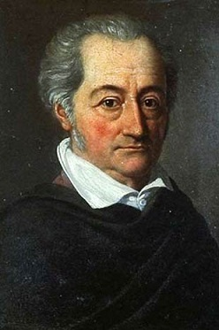
Презентація Йоганн Вольфганг Гете
Підготувала Шкляр Маргарита
учениця 9 клас
Бабинецької ЗОШ І – ІІІ ст.
Листопад, 2013р

Slide 2
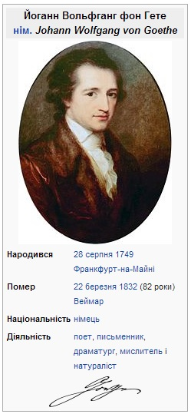
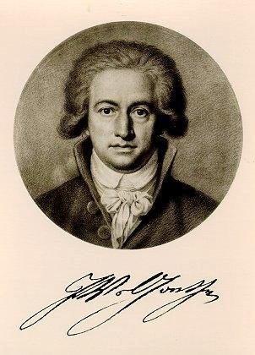
Йоганн Вольфганг Гете (1749 – 1832)

Slide 3
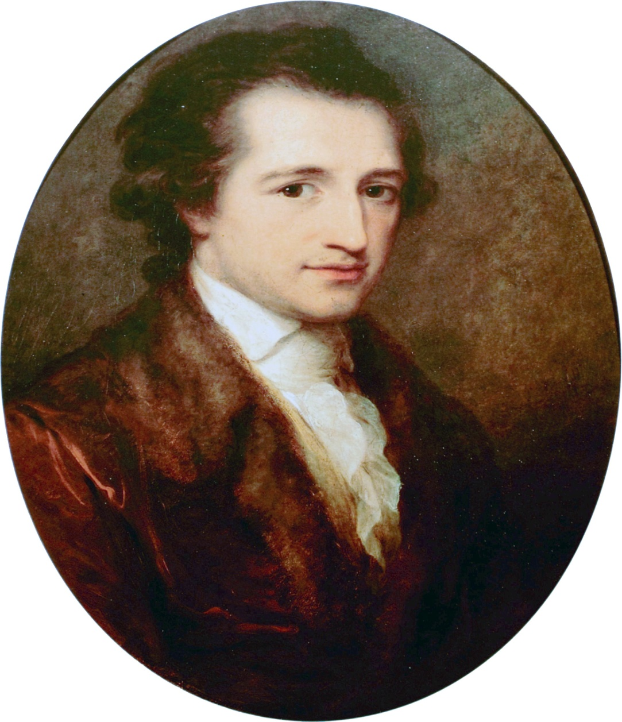
Біографія
Йоганн Вольфганг фон Гете - німецький поет, державний діяч, мислитель і натураліст народився в 28 серпня 1749 старому німецькому торговому місті Франкфурті-на-Майні в родині заможного бюргера Йоганна Каспара Гете (1710-1782).
Батько його був імперський радник, колишній адвокат, мати Катаріна Елізабет Гете (уроджена Текстора, 1731-1808) - дочка міського старшини.

Slide 4
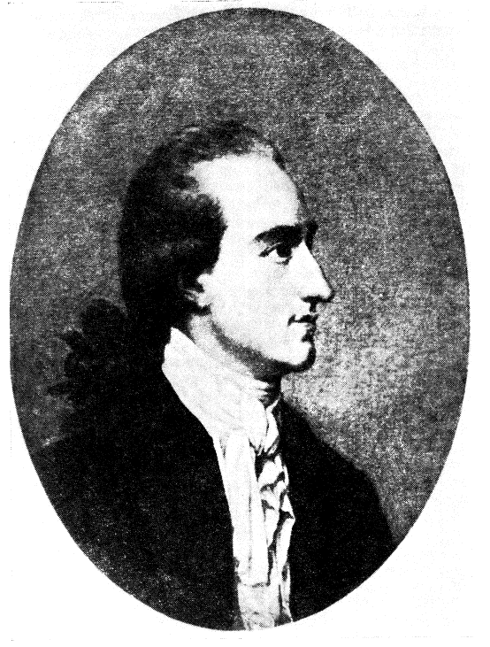
Біографія
У 1750 в сім'ї народилася друга дитина, Корнелія. Після неї народилося ще чотири дитини, які померли в дитинстві. Батько Гете був педантичним, вимогливим, неемоційним, але чесною людиною. Від нього синові згодом передалися тяга до знань, скрупульозна увага до деталей, акуратність і стоїцизм.

Slide 5
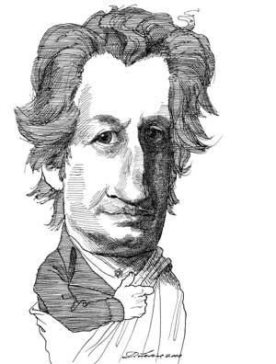
Біографія
Мати була повною протилежністю Йоганна Каспара. Вона стала дружиною людини, до якого не мала особливої любові, у віці сімнадцяти років, а у вісімнадцять народила першу дитину.
Однак, Катаріна щиро любила свого сина, який кликав її «Frau Aja».

Slide 6
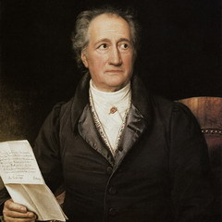
Біографія
Мати прищепила своєму синові любов до cтворення історій, вона була для Гете зразком сердечної теплоти, мудрості і турботи.
Дуже велике значення батьки Гете надавали освіті своїх дітей.

Slide 7
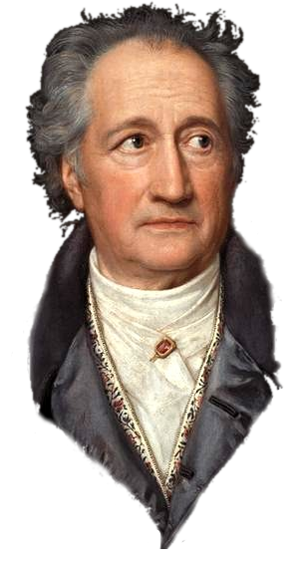
Біографія
У 1755 році Гете був відданий в публічну школу. Провчився в цій школі Гете один рік, після цього батько сам займався освітою своїх дітей. Гете вивчав французьку, англійську, італійську та давньоєврейську мови. Гете був всебічно розвиненою людиною. Йому цікаво було все. Коли Гете було десять років, він вперше побачив кілька вистав французької трупи. Він був у захваті від французького театру і почав сам писати п'єси і духовні вірші.

Slide 8
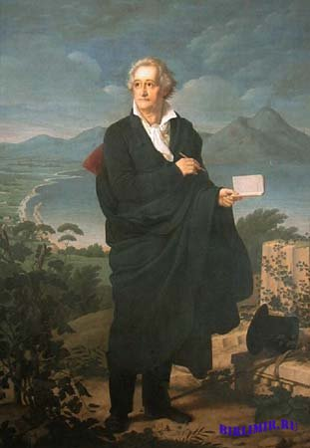
Біографія
У 1763 році Гете бере уроки музики. Батько вчить його основам права, так як мріє, що його син стане адвокатом. Через два роки Гете вирушає до Лейпцига і вступає на факультет права. Живучи в Лейпцигу, він двічі робить замах на своє життя. У результаті душевної кризи у нього відбувається напад і горлом йде кров, хвороба знову доводить його до виснаження. Під час його хвороби за ним доглядає донька художника Езер - Фрідеріка. Він присвячує їй вірші.

Slide 9
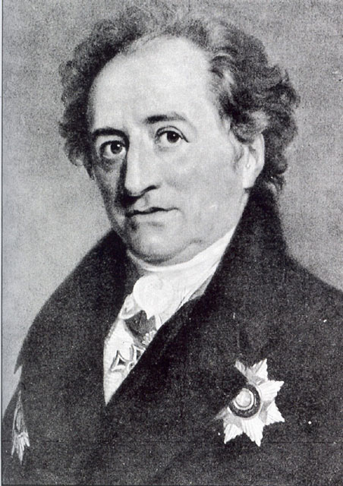
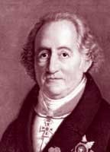
Біографія
У лейпцігський період було написано три збірки: «Аннетта», «Оди друзям», «Пісні та мелодії, присвячені мадемуазель Фрідеріке Езер». Влітку 1768 року він повертається в рідну домівку.

Slide 10
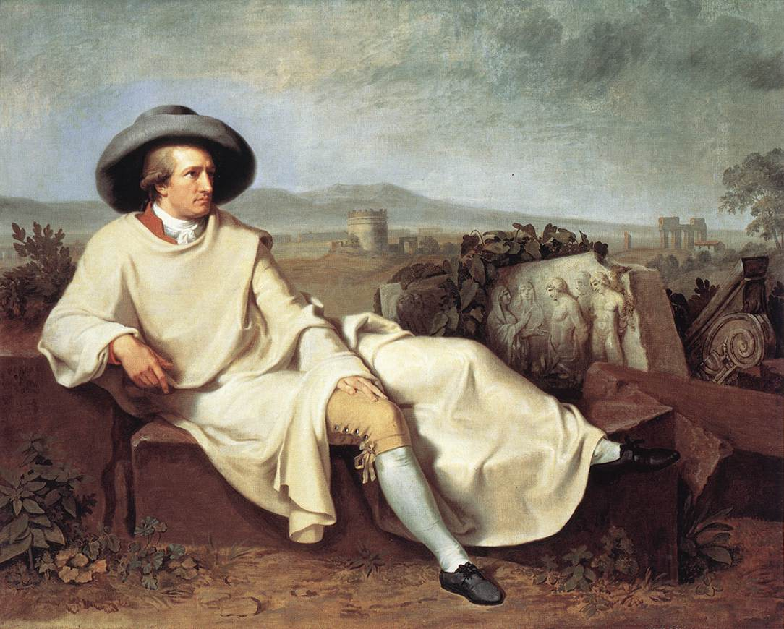
Біографія
Відновивши сили після важкої хвороби, в 1770 році він їде в Страсбург і продовжує вивчати право. Але зосередитися на вивченні права не виходить. Гете воліє відвідувати лекції з медицини або займається творчістю.

Slide 11
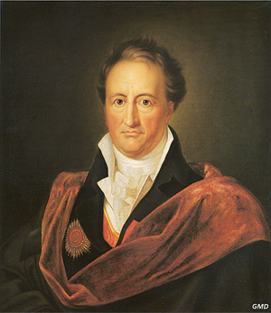
Біографія
Одного разу він випадково знайомиться з Гердером, який пробуджує в Гете величезний інтерес до народної поезії. У цей період Гете все більше і більше усвідомлює себе поетом.

Slide 12
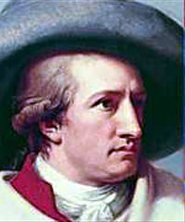
Біографія
У 1771 році Гете захищає дисертацію і отримує академічну ступінь ліценціата права. Після захисту повертається до Франкфурта і починає практику адвоката. Працюючи за своєю спеціальністю, він продовжує займатися і творчістю.
Пише драму «Гец фон Берліхінген», працює над драматичним уривком «Магомет», пише драму «Прометей». Розпочинає роботу над «Фаустом».

Slide 13
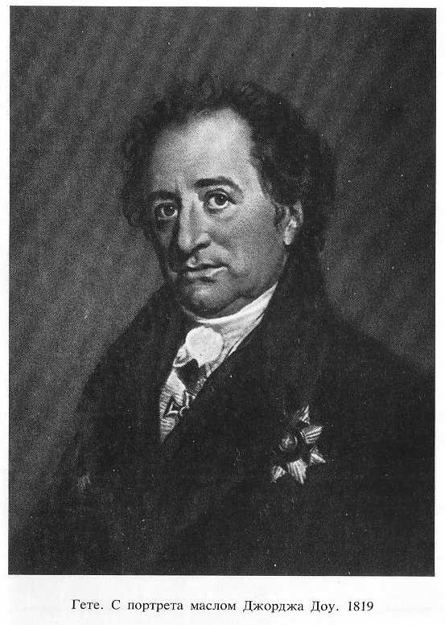
Біографія
Навесні 1774 року працює над романом «Страждання юного Вертера». У листі Гете С. Ларош говориться: «я незабаром пошлю вам друга, у якого багато зі мною загального; сподіваюся, що ви добре його приймете, - його звуть Вертер». У Вертера справді «багато від характеру і способу мислення Гете». Восени цього ж року Гете представляє свій роман «Страждання юного Вертера» на книжковому ярмарку в Лейпцигу, чим викликає величезний скандал. Книгу забороняють, аргументуючи це тим, що вона «небезпечна для суспільної моральності».

Slide 14
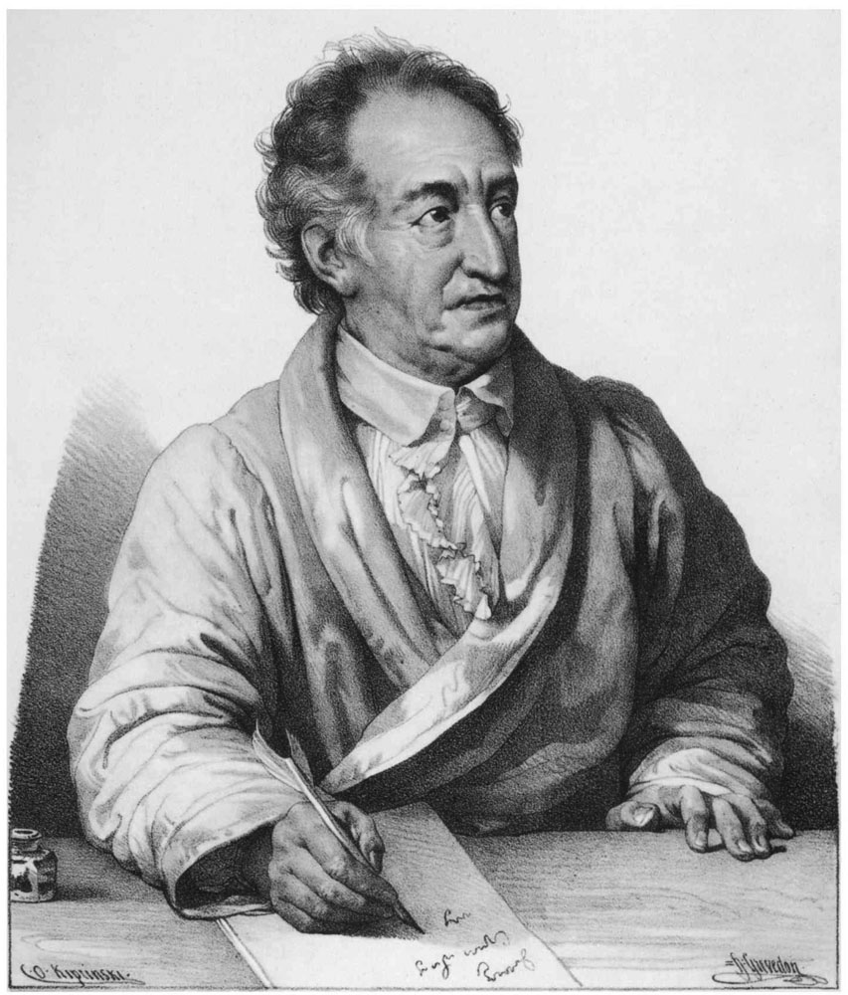
Біографія
Гете вирішує поїхати в Веймар. Його запрошує сам герцог Карл-Август. Між ними виникають дружні відносини. Гете був людиною, який не міг жити без любові. Приїхавши в Веймара, він закохується в придворну даму Шарлотту фон Штейн. Любов триває протягом десяти років. Потім, в 1786 він таємно їде до Італії. Багато хто вважає, що він хотів забути Шарлотту.

Slide 15
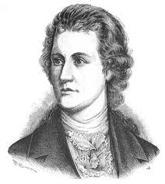
Біографія
В Італії він провів два роки. За цей час в його душі відбувається якийсь перелом. Внутрішні переживання змінюються на легкість, почуттям щастя, відродженням і звільнення. Повернувшись в Веймар, знайомиться з Христиною Вульпіус, яка стає його дружиною ...

Slide 16
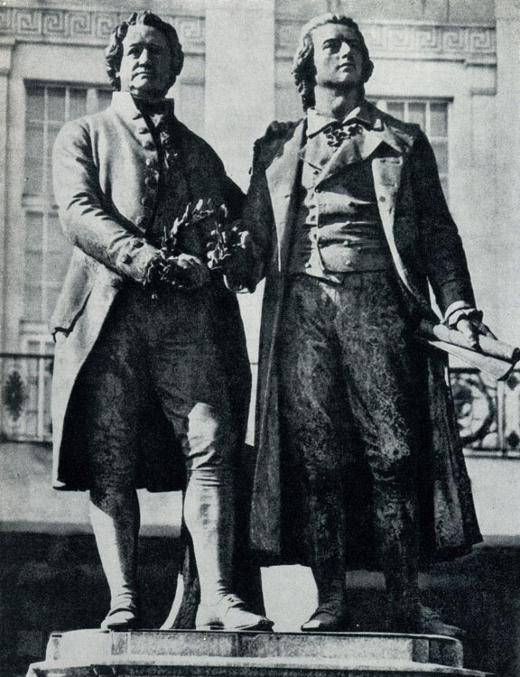
У 1831 році Гете завершив другу частину «Фауста» і заповідав опублікувати її після його смерті. Навесні 1832 Гете серйозно застудився. Відбулося різке погіршення здоров'я. Серце Гете зупинилося рівно опівдні, 22 березня.
Пам‘ятник Гете і Шиллеру.

